Slide 1
LE C2A : UN RECOVERY COLLEGE A LA FRANCAISE
Antony Robin, Psychologue Coordinateur du C2A / HÔPITAL VAUCLAIRE (Dordogne)

Slide 2
LE C2A, C’EST QUOI ?
UN DISPOSITIF INNOVANT
DE FORMATION
ET D’ACCOMPAGNEMENT
AU RÉTABLISSEMENT

Slide 3
POURQUOI CRÉER UN DISPOSITIF
INNOVANT COMME LE C2A ?
POINT DE DÉPART DU C2A :
LE CONSTAT D’UNE SITUATION INSATISFAISANTE
EN SANTÉ MENTALE DE L’ADULTE

Slide 4
POURQUOI CREER UN DISPOSITIF
INNOVANT COMME LE C2A ?
POINT DE DÉPART DU C2A :
LE CONSTAT D’UNE SITUATION INSATISFAISANTE
EN SANTÉ MENTALE DE L’ADULTE
Qualité de vie très faible des personnes vivant avec un trouble psychique chronique Espérance de vie de 10 à 20 ans inférieure à la population générale / Stabilisation uniquement / Projet de vie à l’arrêt

Slide 5
POURQUOI CREER UN DISPOSITIF
INNOVANT COMME LE C2A ?
POINT DE DÉPART DU C2A :
LE CONSTAT D’UNE SITUATION INSATISFAISANTE
EN SANTÉ MENTALE DE L’ADULTE
Isolement social très important Stigmatisation et auto-stigmatisation, société insuffisamment inclusive

Slide 6
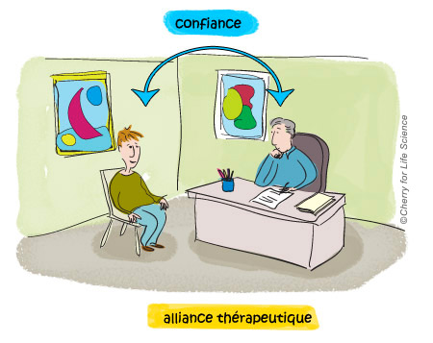
POURQUOI CREER UN DISPOSITIF
INNOVANT COMME LE C2A ?
POINT DE DÉPART DU C2A :
LE CONSTAT D’UNE SITUATION INSATISFAISANTE
EN SANTÉ MENTALE DE L’ADULTE
Dimension exclusivement médicale de l’accompagnement Freine l’accès aux soins en début de maladie (déni)

Slide 7
POURQUOI CREER UN DISPOSITIF
INNOVANT COMME LE C2A ?
POINT DE DÉPART DU C2A :
LE CONSTAT D’UNE SITUATION INSATISFAISANTE
EN SANTÉ MENTALE DE L’ADULTE
Insatisfaction de nombreux usagers Par rapport aux soins proposés en hospitalisation ou en ambulatoire (ruptures de parcours, rechutes) / Relations paternalistes, verticales

Slide 8
POURQUOI CREER UN DISPOSITIF
INNOVANT COMME LE C2A ?
POINT DE DÉPART DU C2A :
LE CONSTAT D’UNE SITUATION INSATISFAISANTE
EN SANTÉ MENTALE DE L’ADULTE
Familles parfois tenues à l’écart et insuffisamment soutenues

Slide 9
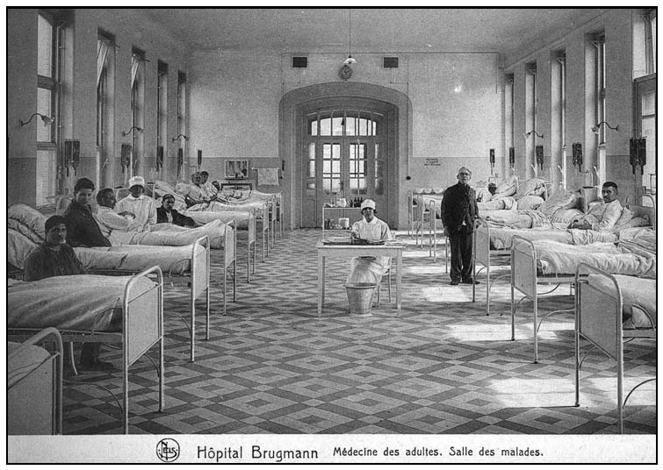
POURQUOI CREER UN DISPOSITIF
INNOVANT COMME LE C2A ?
POINT DE DÉPART DU C2A :
LE CONSTAT D’UNE SITUATION INSATISFAISANTE
EN SANTÉ MENTALE DE L’ADULTE
Renouvellement trop lent des pratiques soignantes Rapport Laforcade 2016 / Place insuffisante de la recherche et de l’innovation en santé mentale (expériences étrangères)

Slide 10
POURQUOI CREER UN DISPOSITIF
INNOVANT COMME LE C2A ?
POINT DE DÉPART DU C2A :
LE CONSTAT D’UNE SITUATION INSATISFAISANTE
EN SANTÉ MENTALE DE L’ADULTE
Culture de l'évaluation insuffisante Par les usagers et les familles (absence de co-construction)

Slide 11
LES C2A : UN DISPOSITIF INNOVANT EN SANTE MENTALE
LES PRIORITÉS DU C2A

Slide 12
LES C2A : UN DISPOSITIF INNOVANT EN SANTE MENTALE
LES PRIORITÉS DU C2A
Amélioration réelle de la qualité de vie des personnes Objectif prioritaire / Auto-évaluation tous les 6 mois (quantitative et qualitative)

Slide 13
LES C2A : UN DISPOSITIF INNOVANT EN SANTE MENTALE
LES PRIORITÉS DU C2A
Amélioration réelle de la qualité de vie des personnes Objectif prioritaire / Auto-évaluation tous les 6 mois (quantitative et qualitative)
Retour à la vie sociale Formation, travail, vie associative, bénévolat, pair-aidance, etc. : vivre une vie satisfaisante.

Slide 14
LES C2A : UN DISPOSITIF INNOVANT EN SANTE MENTALE
LES PRIORITÉS DU C2A
Amélioration réelle de la qualité de vie des personnes Objectif prioritaire / Auto-évaluation tous les 6 mois (quantitative et qualitative)
Retour à la vie sociale Formation, travail, vie associative, bénévolat, pair-aidance, etc. : vivre une vie satisfaisante
Accompagnement non médical Démarche de rétablissement, complémentaire des soins psychiatriques existants en CMP, en HDJ, avec un psychiatre libéral

Slide 15
LES C2A : UN DISPOSITIF INNOVANT EN SANTE MENTALE
LES PRIORITÉS DU C2A
Amélioration réelle de la qualité de vie des personnes Auto-évaluation tous les 6 mois (quantitative et qualitative)
Retour à la vie sociale Formation, travail, vie associative, bénévolat, pair-aidance, etc. : vivre une vie satisfaisante.
Accompagnement non médical Démarche de rétablissement, complémentaire des soins psychiatriques existants en CMP, en HDJ, avec un psychiatre libéral
Centré sur la personne et son projet de vie Démarche holistique /Développement personnel / Promotion de la santé / Prévention

Slide 16
LES C2A : UN DISPOSITIF INNOVANT EN SANTE MENTALE
LES PRIORITÉS DU C2A
Amélioration réelle de la qualité de vie des personnes Auto-évaluation tous les 6 mois (quantitative et qualitative)
Retour à la vie sociale Formation, travail, vie associative, bénévolat, pair-aidance, etc. : vivre une vie satisfaisante.
Accompagnement non médical Démarche de rétablissement, complémentaire des soins psychiatriques existants en CMP, en HDJ, avec un psychiatre libéral
Centré sur la personne et son projet de vie Développement personnel / Promotion de la santé / Prévention
Relations horizontales / Co-construction / Entraide Evaluation du C2A par les usagers et les familles

Slide 17
LES C2A : UN DISPOSITIF INNOVANT EN SANTE MENTALE
LES PRIORITÉS DU C2A
Amélioration réelle de la qualité de vie des personnes Auto-évaluation tous les 6 mois (quantitative et qualitative)
Retour à la vie sociale Formation, travail, vie associative, bénévolat, pair-aidance, etc. : vivre une vie satisfaisante.
Accompagnement non médical Démarche de rétablissement, complémentaire des soins psychiatriques existants en CMP, en HDJ, avec un psychiatre libéral
Centré sur la personne et son projet de vie Développement personnel / Promotion de la santé / Prévention
Relations horizontales / Co-construction / Entraide Evaluation du C2A par les usagers et les familles
Prise en compte des recherches en santé mentale Choix d’outils validées (rétablissement, soutien au pouvoir d’agir des usagers, l’ETP, entraînement aux habiletés sociales, stimulation cognitive, activité physique adaptée, case management, TCC de 3ème vague, méditation de pleine conscience) / Présence d’une attachée de recherche clinique (évaluation)

Slide 18
LES C2A : UN DISPOSITIF INNOVANT EN SANTE MENTALE
LES PRIORITÉS DU C2A
Amélioration réelle de la qualité de vie des personnes Auto-évaluation tous les 6 mois (quantitative et qualitative)
Retour à la vie sociale Formation, travail, vie associative, bénévolat, pair-aidance, etc. : vivre une vie satisfaisante.
Accompagnement non médical Démarche de rétablissement, complémentaire des soins psychiatriques existants en CMP, en HDJ, avec un psychiatre libéral
Centré sur la personne et son projet de vie Développement personnel / Promotion de la santé / Prévention
Relations horizontales / Co-construction / Entraide Evaluation du C2A par les usagers et les familles
Prise en compte des recherches en santé mentale Choix d’outils validés (rétablissement, soutien au pouvoir d’agir des usagers, l’ETP, entraînement aux habiletés sociales, stimulation cognitive, activité physique adaptée, case management, TCC de 3ème vague, méditation de pleine conscience / Présence d’une attachée de recherche clinique (évaluation)
Accompagnement des usagers et des familles Permanence en partenariat avec l’UNAFAM 24 / ETP à destination des proches

Slide 19
LES 5 PILIERS DE L’ACCOMPAGENEMENT C2A

Slide 20
LES 5 PILIERS DE L’ACCOMPAGENEMENT C2A
(1)
SUIVI INDIVIDUEL
avec un psychologue coordonnateur de parcours
en rétablissement

Slide 21
LES 5 PILIERS DE L’ACCOMPAGENEMNT C2A
(1)
SUIVI INDIVIDUEL
avec un psychologue coordonnateur de parcours
en rétablissement
(2)
PLAN PERSONNEL DE RÉTABLISSEMENT
objectifs / actions / évaluation

Slide 22
LES 5 PILIERS DE L’ACCOMPAGENEMNT C2A
(1)
SUIVI INDIVIDUEL
avec un psychologue coordonnateur de parcours
en rétablissement
(2)
PLAN PERSONNEL DE RETABLISSEMENT
Objectifs / Actions / Evaluation
(3)
ENSEIGNEMENTS
EN GROUPE (ETP)
Recovery college / Compétences & Connaissances / Savoirs experts utiles au rétablissement

Slide 23
(3)
LES ENSEIGNEMENTS EN GROUPE (ETP)
Les troubles psychiques (en partenariat avec un psychiatre)
Prévention des rechutes
Prévention des addictions (en partenariat avec ELSA)
Médicaments (en partenariat avec une pharmacienne)
Entendeurs de voix (en partenariat avec l’Hôpital de jour)
Activité physique adaptée (sports collectifs, randonnée, pilates, etc.)
Gestion des émotions (yoga, méditation de pleine conscience)
Alimentation (en partenariat avec une diététicienne)
PARI (Construire son Plan personnel de rétablissement)
Entraînement cognitif (en partenariat avec la Fabrique à Neurones)
Entraînement aux habiletés sociales
Emploi accompagné (Cap Emploi, Mission Locale, ARI Insertion, SIPB, CIBC)

Slide 24
LES 5 PILIERS DE L’ACCOMPAGNEMENT C2A
(1)
SUIVI INDIVIDUEL
avec un psychologue coordonnateur de parcours
en rétablissement
(2)
PLAN PERSONNEL DE RETABLISSEMENT
objectifs / actions / évaluation
(2)
PLAN PERSONNEL DE RÉTABLISSEMENT
Objectifs / Actions / Evaluation
(3)
ENSEIGNEMENTS EN GROUPE
savoirs experts
(3)
ENSEIGNEMENTS
EN GROUPE
Recovery college / savoirs experts
utiles au rétablissement
(3)
ENSEIGNEMENTS
EN GROUPE
Recovery college / Compétences & Connaissances / Savoirs experts
utiles au rétablissement
(3)
ENSEIGNEMENTS
EN GROUPE (ETP)
Recovery college / Compétences & Connaissances / Savoirs experts
utiles au rétablissement
(3)
ENSEIGNEMENTS
EN GROUPE (ETP)
Recovery college / Compétences & Connaissances / Savoirs experts utiles au rétablissement
(4)
ENTRAIDE
ENTRE PAIRS
Motivation / Savoirs expérientiels

Slide 25
LES 5 PILIERS DE L’ACCOMPAGNEMENT C2A
(1)
SUIVI INDIVIDUEL
avec un psychologue coordonnateur de parcours
en rétablissement
(2)
PLAN PERSONNEL DE RETABLISSEMENT
objectifs / actions / évaluation
(2)
PLAN PERSONNEL DE RÉTABLISSEMENT
Objectifs / Actions / Evaluation
(3)
ENSEIGNEMENTS EN GROUPE
savoirs experts
(3)
ENSEIGNEMENTS
EN GROUPE
Recovery college / savoirs experts
utiles au rétablissement
(3)
ENSEIGNEMENTS
EN GROUPE
Recovery college / Compétences & Connaissances / Savoirs experts
utiles au rétablissement
(3)
ENSEIGNEMENTS
EN GROUPE (ETP)
Recovery college / Compétences & Connaissances / Savoirs experts
utiles au rétablissement
(3)
ENSEIGNEMENTS
EN GROUPE (ETP)
Recovery college / Compétences & Connaissances / Savoirs experts utiles au rétablissement
(4)
ENTRAIDE
ENTRE PAIRS
savoirs expérientiels
(4)
ENTRAIDE
ENTRE PAIRS
motivation / savoirs expérientiels
(4)
ENTRAIDE
ENTRE PAIRS
Motivation / Savoirs expérientiels
(5)
SOUTIEN DES FAMILLES
Permanence en partenariat avec l’UNAFAM 24 / ETP à destination des proches

Slide 26
LES EFFETS DE L’ACCOMPAGNEMENT C2A
Amélioration réelle de la qualité de vie Sentiment de revivre / Retrouver une vie normale
Accés à une nouvelle identité autre que celle de « malade » Effet de restructuration cognitive / Quitter une identité de malade pour redevenir une personne à part entière / Lutte efficace contre la stigmatisation et diminution de l’auto-stigmatisation
Amélioration de l’estime de soi Restauration narcissique / Sortie progressive de la dépression / Confiance en soi retrouvée
Resocialisation progressive et réelle Restauration du pouvoir d’agir / Aller vers le rôle social de son choix / Rétablissement fonctionnel (restauration des capacités) permettant un rétablissement social
Prévention des rechutes et des ruptures de parcours Diminution des ré-hospitalisations et de la durée des hospitalisations
Déstigmatisation Promouvoir une société plus inclusive pour les personnes en situation de handicap psychique / Favoriser le dépistage précoce
Amélioration de la qualité de vie des familles

Slide 27
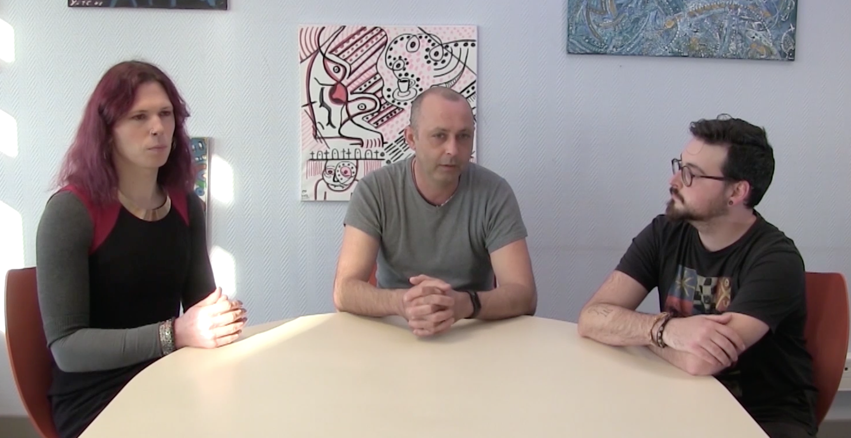
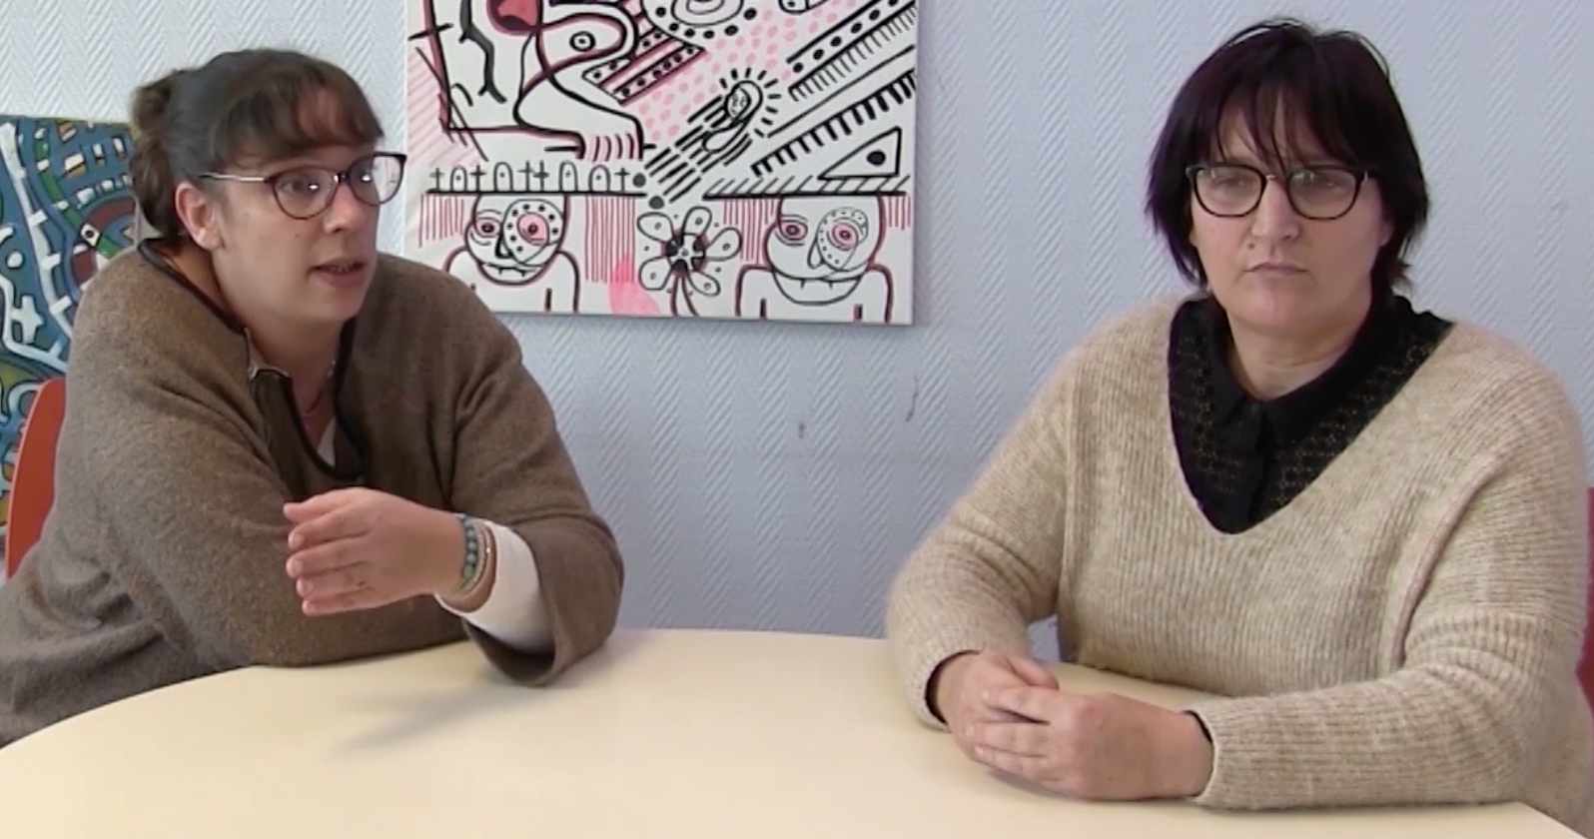
VIDÉO
Claire, Diane, Séverine, Noé et Vincent
vous parlent de leur expérience du C2A.

